Slide 1
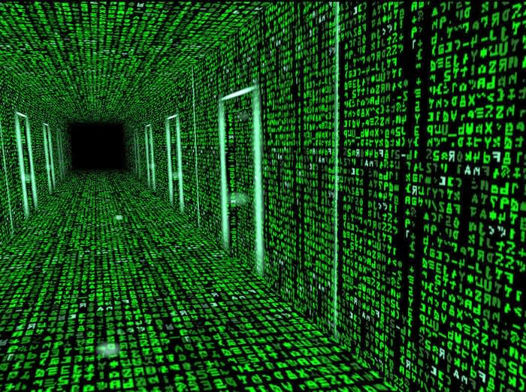
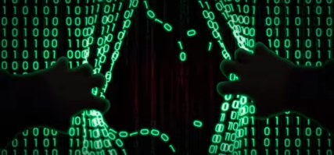
de
Computadores
2ª Geração
de
Computadores

Slide 2
2ª Geração
de
Computadores

Slide 3
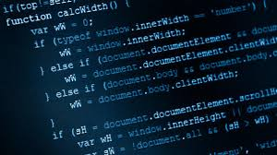
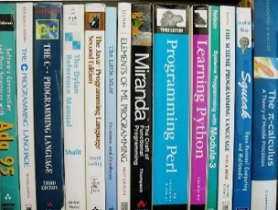
História da Computação – 2ª Geração de Computadores

Slide 4
História da Computação - Segunda Geração
de Computadores
1963 d.C.
Segunda Geração
1952 d.C.

Slide 5
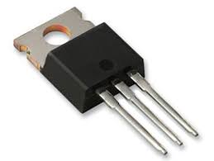
1
História da Computação - Segunda Geração
de Computadores
Transistor

Slide 6
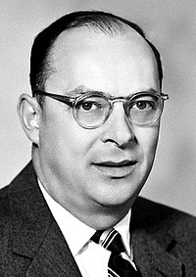
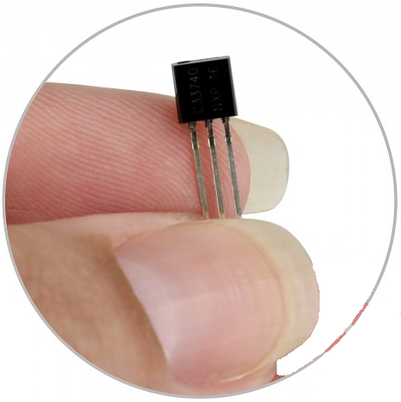
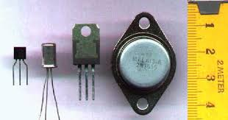
2
História da Computação - Segunda Geração
de Computadores
Transistor
John Bardeen (1908-1991)
Nobel de Física(1956 e 1972)

Slide 7
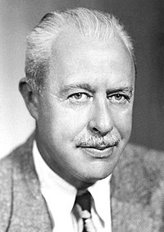
3
História da Computação - Segunda Geração
de Computadores
Transistor
Walter Houser Brattain(1956-1972)
Nobel de Física(1956)

Slide 8
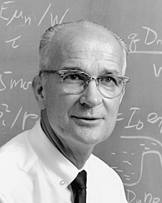
4
História da Computação - Segunda Geração
de Computadores
Transistor
William Bradford Shockley(1910-1989)
Nobel de Física(1956)

Slide 9
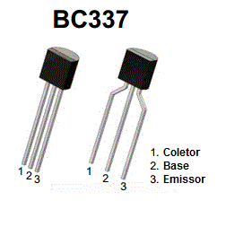
5
História da Computação - Segunda Geração
de Computadores
O transistor é um dispositivo semicondutor, geralmente feito de silício ou germânio, usado para amplificar ou atenuar a intensidade da corrente elétrica em circuitos eletrônicos.
O silício é o segundo elemento mais abundante da terra com mais de 28%.
Pode ser encontrado na argila, feldspato, granito, quartzo e areia.
Data: 1947
Local: Estados Unidos
Inventores: John Bardeen,
Walter Houser e
William Bradford

Slide 10
6
História da Computação - Segunda Geração
de Computadores
Em 1947 Brattain e Moore apresentaram o dispositivo para um grupo da Bell Labs.
Em 1954 a Bell Labs conclui o TRADIC, tido como o primeiro computador totalmente transistorizado. As vantagens dos transistores em relação às válvulas a vácuo são principalmente: menos consumo de energia, peso e tamanho menores, reduzida perda de calor e aquecimento, maior confiabilidade e robustez, maior duração e resistência a impacto e vibração.
Data: 1947
Local: Estados Unidos
Inventores: John Bardeen,
Walter Houser e
William Bradford

Slide 11
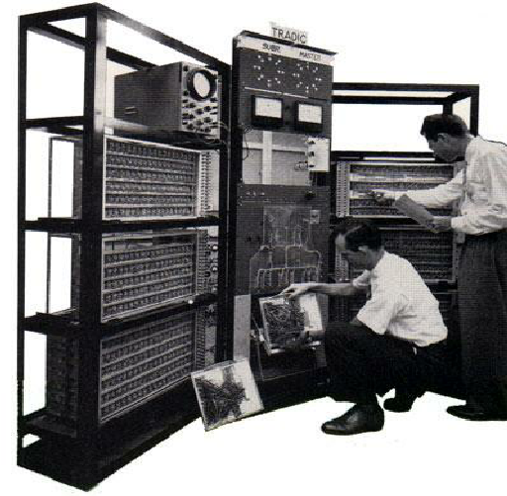
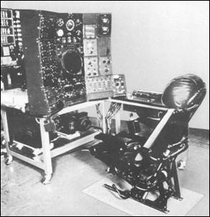
7
História da Computação - Segunda Geração
de Computadores
Uma das vantagens do TRADIC com os transistores em relação às válvulas era que as dimensões desses componentes eram bastante reduzidas, tornando os computadores da segunda geração cem vezes menores do que os da primeira.
Data: 1954
Local: Estados Unidos
Inventor: Bell Labs

Slide 12
8
História da Computação - Segunda Geração
de Computadores
o TRADIC possuía 800 transistores, sendo cada um em seu próprio recipiente.
Data: 1954
Local: Estados Unidos
Inventor: Bell Labs

Slide 13
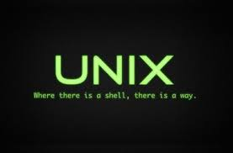
9
História da Computação - Segunda Geração
de Computadores
Nesta geração surgiu os sistemas operacionais e as linguagens de programação, isto acelerou o desenvolvimento dos computadores.
A forma de programação evoluiu da linguagem de máquina para linguagem assembly, onde os códigos binários eram associados a mnemônicos que indicavam o tipo de operação realizada.
Sistema Operacional Unix

Slide 14

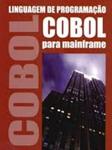

10
História da Computação - Segunda Geração
de Computadores
A soma de dois números produzindo um resultado na memória tinha um código semelhante à:
A percepção do poder de codificação em linguagens mais acessíveis levou a um importante salto das linguagens de alto nível com a criação do FORTRAN em 1956 e COBOL em 1960, iniciando assim um forte ciclo de desenvolvimento de novas linguagens.

Slide 15
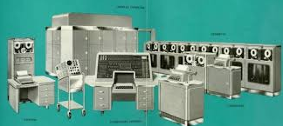

11
História da Computação - Segunda Geração
de Computadores
O mesmo problema podia agora ser codificado em uma linguagem de alto nível de forma muito semelhante à sua notação matemática:
UNIPRINTER
A forma de utilização dos computadores era semelhante a
de uma calculadora, onde o programa e dados eram introduzidos via cartões perfurados, fita de papel perfurado ou fita magnética e os resultados eram gerados para estes mesmos dispositivos. Em 1953 a primeira impressora, fabricada pela Remington-Rand, foi utilizada como dispositivo de saída integrado ao computador UNIVAC, dos mesmos criadores do ENIAC.

Slide 16
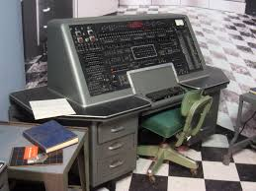
12
História da Computação - Segunda Geração
de Computadores
Neste período, os computadores ocupavam salas específicas que acomodavam toda a estrutura de equipamentos e sua operação demandava técnicos especializados. É importante lembrar que os computadores
Univac
eram caros e de uso restrito a governos, universidades e grandes corporações. Os programas eram produzidos e escritos em formulário próprio e levados à sala de perfuração de cartão. O maço de cartões era levado á sala com a leitora, onde um operador procedia a leitura e processamento do pacote com o programa.

Slide 17
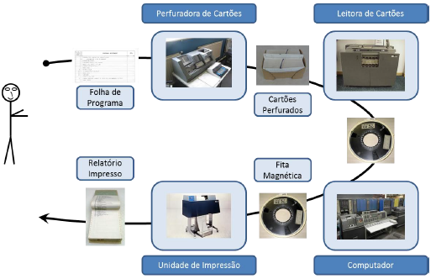
13
História da Computação - Segunda Geração
de Computadores
Ao encerrar o processamento
deste lote de cartões então o operador se dirigia a sala de impressora para retirar o relatório para entrega ao usuário. A seguinte figura esboça este fluxo:
Ambiente de Programação da Segunda Geração

Slide 18
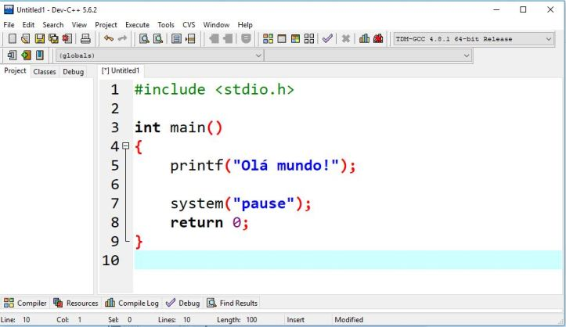
14
História da Computação - Segunda Geração
de Computadores
Exemplo de um
Programa em escrito em linguagem C nos dias de hoje.

Slide 19
15
História da Computação - Segunda Geração
de Computadores
Cada programa que necessitava de processamento tinha que seguir este fluxo. A necessidade de melhores mecanismos de interação entre usuário e o computador, facilidades para administrar o processamento dos programas e formas de gerenciar o computador e seus periféricos levou ao desenvolvimento de um conjunto de programas que foi denominado de sistema operacional.
Assim, surgiu a ideia de processamento em lote onde grupos de programas (maços de cartões) eram lidos e gravados em uma fita. A fita era levada à sala de processamento e lida para o computador, que processava toda a sequência e gerava uma saída também em fita, cuja impressão acontecia em uma unidade separada (impressão off-line).

Slide 20
16
História da Computação - Segunda Geração
de Computadores
Em resumo, a segunda geração se caracterizou por:
invenção do transistor;
1º computador a transistor ( ) pela BELL Labs;
uso de transistores e diodos;
uso de memória de núcleo;
uso de linguagem Assembly até 1956, e de FORTRAN e COBOL a partir daí;
surgimento dos Sistemas Operacionais para Processamento em (Lote) de programas.

Slide 21
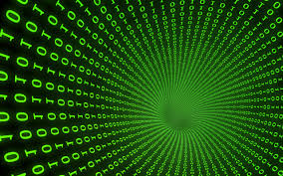
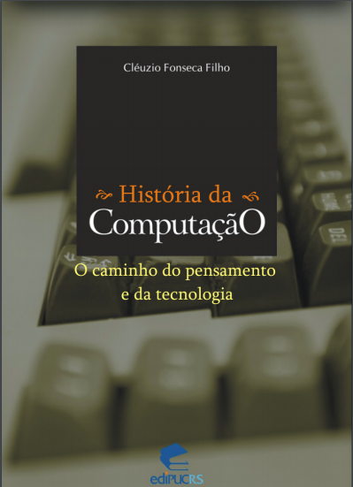
17
História da Computação - Primeira Geração
Destaca-se como fonte de consulta para aprofundamento dos temas aqui citados:
Tipo: Livro
Autor: Fonseca Filho, Cléuzio
http://www.pucrs.br/edipucrs/online/historiadacomputacao.pdf
Nome: HISTÓRIA DA COMPUTAÇÃO: O CAMINHO DO PENSAMENTO E DA TECNOLOGIA

Slide 22
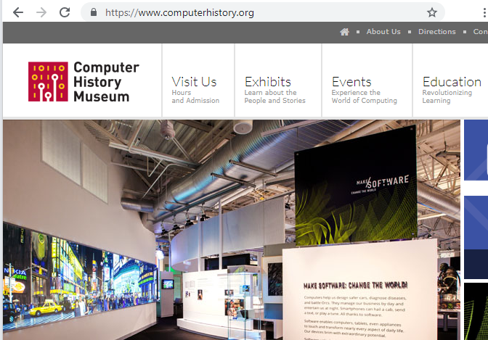
18
História da Computação - Primeira Geração
Destaca-se como fonte de consulta para aprofundamento dos temas aqui citados:
Tipo: Site
https://www.computerhistory.org/

Slide 23
FIM

Slide 24
de
Computadores
FIM

